Slide 1
Презентація до уроку
На тему: “Реклама”

Slide 2


Slide 3
Девіз:
Мета реклами полягає не в
тому, щоб розважати
глядача, а в тому, щоб
продавати йому товар.
Девід Огілві

Slide 4
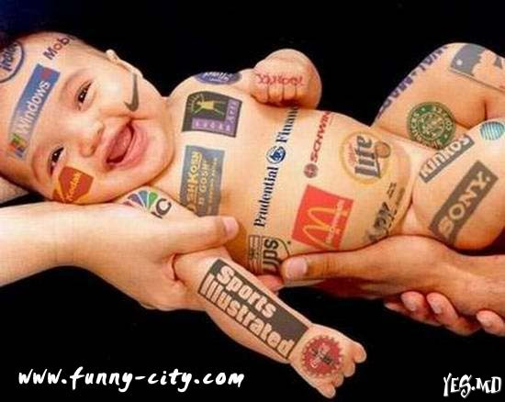
Реклама-це інформація, поширювана в будь-якій формі за допомогою будь-яких правомірних або неправомірних засобів про фірму, бренд, товар, послугу і т.д.

Slide 5
Головна мета реклами
Привабити споживачів
Вплинути на їхні смаки
Переконати купити

Slide 6
Рекламні ходи:
Подарунки
Лотерея
Клуби за інтересами
Участь у ярмарках, виставках
Реклама бренду через підтримку відомих команд спорту та шоубізнесу.

Slide 7
Основні вимоги до реклами:
Правдива
Інформативна
переконлива

Slide 8
Рекламні стратегії
(що використовують насправді)

Slide 9
Сімейна ідилія
(вживання даного продукту об’єднує)

Slide 10
Неймовірні відчуття від вживаного продукту

Slide 11
Використання відомих людей

Slide 12
Метод «натовпу»
(коли всі купують, а я ні – я не такий, як всі)

Slide 13
Перебільшення

Slide 14
Власний продукт на фоні гіршої якості іншого

Slide 15
Повторювання та нав’язування

Slide 16
Звуковий ряд
(підвищення звуку під час показу)

Slide 17
Використання відомих мультимедійних персонажів

Slide 18
Надавання неправдивої інформації

Slide 19
Неповна інформація про продукт

Slide 20
Сучасні види реклами
Комерційна (спонсорство, просування відомих брендів, та інша сучасна реклама, яка зачіпає просування товарів фірм замовників реклами).
соціальна (зачіпає благодійність, і інші види некомерційної діяльності)
політична (яка зачіпає інтереси політиків у зміцненні свого становища в суспільстві)
приватні оголошення (не пов'язані з підприємницькою діяльністю)

Slide 21
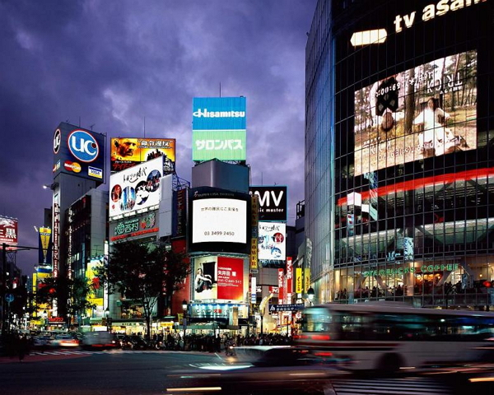
Фунукції реклами:
Економічна
Освітня (інформаційна) функція
Комунікативна
Контролююча
Управління попитом (маркетингова)
Громадська (соціальна)
Стимулююча функція
Психологічна функція

Slide 22
Економічна - реклама стимулює збут товару і сприяє зростанню прибутку, прискоренню процесу купівлі-продажу;
Освітня (інформаційна) функція - реклама виступає як засіб навчання: споживач не тільки дізнається про товари і послуги, але і відкриває для себе способи вдосконалення життя;
Комунікативна - за допомогою опитувань і анкет, аналізу ринкових процесів і внутрішньофірмових досліджень підтримується зворотний зв'язок фірми (підприємства) з ринком і споживачем;
Контролююча - контролює процеси формування переваг груп споживачів щодо різних товарів;
Стимулююча функція - нагадування, спонукання до покупки, встановлення контактів

Slide 23
Управління попитом (маркетингова) - використовуючи можливості спрямованого впливу на споживача, реклама не тільки формує попит, а й керує ним за допомогою зменшення або збільшення обсягу рекламної інформації та складання графіків її подачі;
Громадська (соціальна) - за допомогою реклами передається повідомлення, адресоване безлічі осіб, які пропагує яке-небудь позитивне явище, подія, заклик, нагадує про ювілейну дату в житті суспільства, попереджає про негативні наслідки певних подій і т.д.
Психологічна функція - вплив на емоційні і розумові процеси, на формування та розвиток потреб, на почуття самооцінки, престижу, погляди й уподобання споживачів, їх устремління.

Slide 24
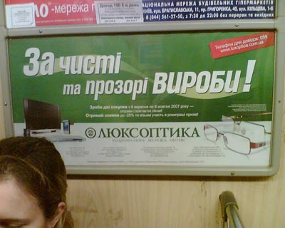
Класифікація реклами:
У залежності від об'єкта рекламного звернення:
Реклама для покупців споживчих товарів;
Реклама для покупців товарів виробничо-технічного призначення;
Змішана реклама.
У залежності від замовника:
Реклама підприємств-виробників;
Реклама підприємств оптової торгівлі;
Реклама підприємств роздрібної торгівлі.
Залежно від умов застосування

Slide 25
В усіх видах реклами є загальні риси, що виявляються в принципах формування рекламного повідомлення.
тобто мають бути наведені ті вигоди, що одержує від даного товару чи послуги потенційний споживач;
Тобто створити сприятливу атмосферу й образ даного товару чи послуги, широко залучаючи образи краси, надійності, зручності;
це правило стосується як змісту, так і оформлення рекламного повідомлення: вони мають відповідати один одному;
Коротким
Цікавим покупцю
Достовірним
Повідомлення має бути:
Зрозумілим
Динамічним
Повинно повторюватися
тобто зрозумілим потенційному покупцю фірми.
тобто варто вибирати енергійні, ємні слова, дієслова в наказовому способі.
тобто для будь-якого виду реклами існує опт

Slide 26
Зовнішню рекламу
Телебачення
Реклама використовує
Пресу
Радіо
Інтернет

Slide 28

За місцем і способом розміщення існують такі
види реклами:
телевізійна (різні рекламні блоки, спонсорство програм і фільмів і т. д.)
радіо (різні рекламні ролики в перервах)
друкована (преса і рекламні листівки)
зовнішня (рекламні щити,
вивіски)

Slide 29

Приклад реклами на телебаченні

Slide 30
Реклама в інтернеті
Основні види інтернет-реклами:
медійна реклама, тобто банери на сайтах, які надають для цього свої ресурси
контекстна реклама, яка показується в пошукових системах поряд з результатами пошуку по певному запиту
масові розсилки з використанням електронної пошти або повідомлень в соціальних мережах
просування в ТОП-10 пошукових систем і реклама сайту в пошуковій видачі
реклама сайту на форумах і багато
Одним з найефективніших видом реклами вважається контекстна інтернет-реклама.

Slide 31
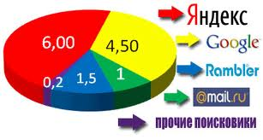
Розміщення реклами на пошукових сайтах

Slide 32
Особливості реклами алкогольних напоїв та тютюнових виробів
У рекламі цих товарів заборонено
використовувати фотомоделей, осіб віком
до 18 років, лікарів і акторів, зовнішній
вигляд яких імітує зовнішній вигляд лікарів,
відомих людей, які прямо чи опосередковано
схвалюють паління і вживання алкоголю, пива
та напоїв, що виготовляються на його основі.
Сама реклама не повинна містити зображення
процесу паління або споживання алкоголю.
Порушення будь-якого з описаних вище
принципів карається законом.

Slide 33
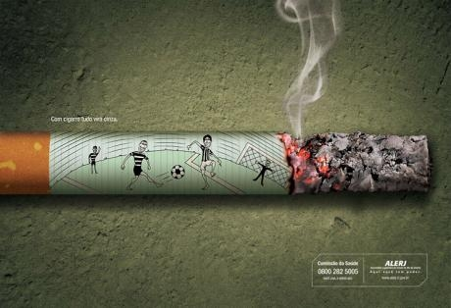
Реклама тютюнових виробів забороняється:
на радіо та телебаченні;
в усіх друкованих засобах масової інформації (крім спеціалізованих видань);
засобами внутрішньої реклами;
на транспорті;
за допомогою заходів рекламного характеру (крім спеціальних виставкових заходів тютюнових виробів);
засобами зовнішньої реклами.

Slide 34


Реклама алкогольних напоїв забороняється:
на радіо та телебаченні з 6 до 23 години;
в усіх друкованих засобах масової інформації (крім спеціалізованих видань);
засобами внутрішньої реклами;
за допомогою заходів рекламного характеру (крім спеціальних виставкових заходів алкогольних напоїв);
на зовнішніх та внутрішніх поверхнях транспортних засобів загального користування та метрополітену;
засобами зовнішньої реклами.

Slide 35
Взаємозалежні цілі реклами:
формування у споживача визначеного рівня знань про даний товар/послугу;
формування у споживача визначеного образа фірми;
формування у споживача доброзичливого ставлення до фірми;
спонукання споживача знову звернутися до даної фірми;
спонукання споживача до придбання даного товару/послуги у даної фірми;
стимулювання збуту товару/послуги;
прискорення товарообігу фірми;
прагнення зробити даного споживача постійним покупцем даного товару/послуги.

Slide 36

Переваги реклами:
можливість залучення великої аудиторії;
низька вартість одного рекламного контакту;
у наявності мається велика кількість різних ЗМІ і можна вибрати найбільш придатні для цільових сегментів;
можливість контролювати зміст повідомлення, його оформлення, час виходу;
можливість змінювати повідомлення залежно від реакції цільового сегмента;
висока ймовірність того, що рекламне повідомлення дійде до потенційного споживача;
імовірність того, що покупець прийде до рішення про покупку до контакту безпосередньо з продавцем.

Slide 37

Недоліки реклами:
рекламне повідомлення є стандартним, негнучким;
немає можливості зосередитися на індивідуальних потребах клієнта;
рекламне повідомлення є коротким;
деякі види реклами вимагають великих інвестицій;
у ряді випадків необхідно довго чекати розміщення рекламного повідомлення.

Slide 38
Цитати про рекламу:
Основа будь-якої реклами – необхідність змусити клієнта
відволіктися від своїх справ і подумати про щось інше.
Сет Годін
Без реклами станеться найжахливіше – не відбудеться нічого.
Том Біскарді
Реклама - найбільше мистецтво XX століття.
МАРШАЛЛ МАКЛУХАН
Про ідеали нації можна судити по її рекламі.
НОРМАН Дуглас
Творчість без стратегії називається мистецтвом. Творчість із
стратегією називається рекламою.
ДЖЕФФ Річардс

Slide 39


Визначення рекламний слоган
Рекламний слоган - лаконічна, легко запам'ятовується фраза, що виражає суть рекламного повідомлення.

Slide 40
Види слоганів:
Пов'язані - включають назви продукту. Такий слоган не роздільний від назви. «Ваша кицька купила б" Віскас "»
Прив'язані - співвідносяться з назвою ритмічно і фонетично. Тобто даний слоган можна використовувати без назви товару, але тоді він не буде зрозумілий. «" Жилетт ". Краще для чоловіка немає»;
Вільні - вони самодостатні і незалежні. «Аромат, який зближує». Але варто зауважити, що вільні слогани далеко не завжди асоціюються з назвою товару, тому як правило, використовують перші два типи слоганів.

Slide 41
Приклади слоганів
Яндекс. Знайдеться все.
МТС. Про кого ти думаєш зараз?
Білайн. Живи на яскравій стороні!
Toyota. Управляй мрією!
Спрайт. Не дай собі засохнути!
MasterCard. Є речі які не можна купити. Для всього іншого є MasterCard.
Чорний жемчуг. Наука про красу.
Мегафон. Майбутнє залежить від тебе.
McDonalds. Ось що я люблю.
Ikea. Є ідея, є Ікея!

Slide 42
Приклади реклами та її розміщення

Slide 43
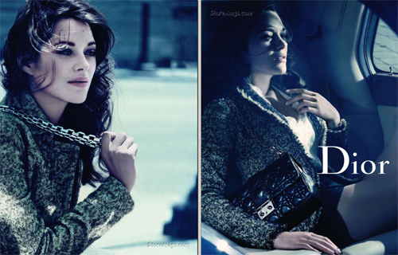
Приклад престижної реклами.

Slide 44
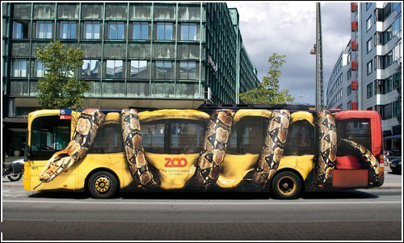
Приклад реклами на засобах транспорту.

Slide 45
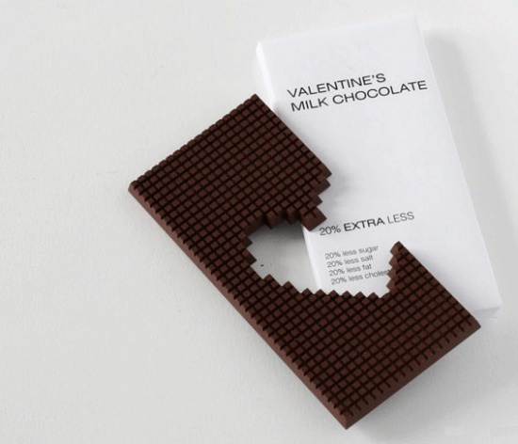
Приклад інформативної реклами.

Slide 46
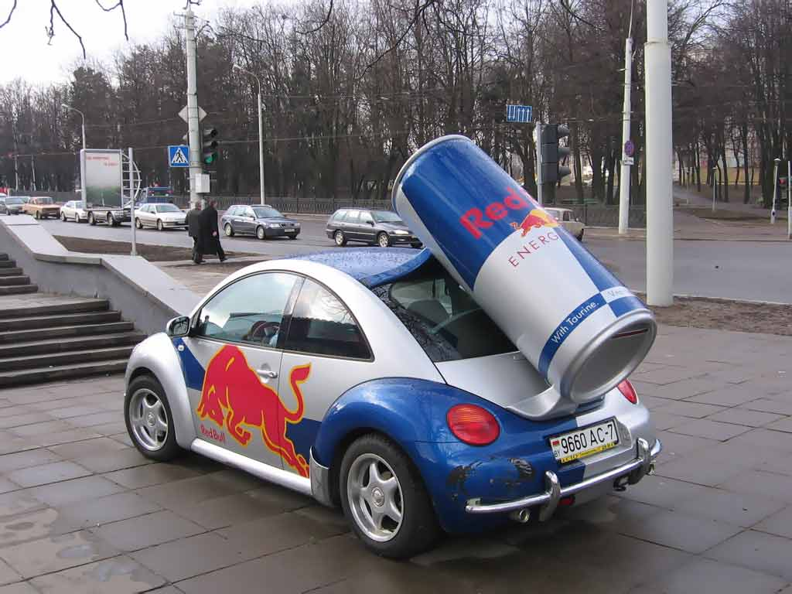

Slide 47
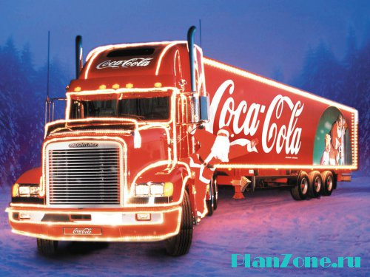

Slide 48
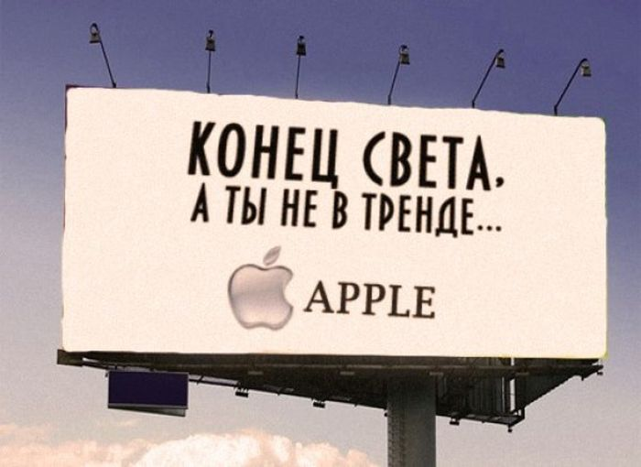

Slide 49


Slide 50
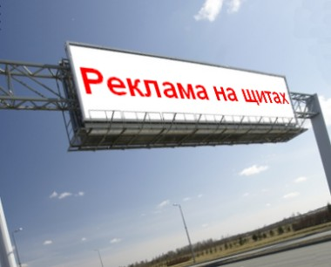
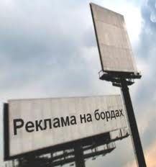
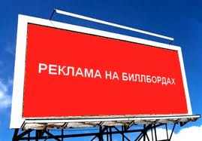

Slide 51
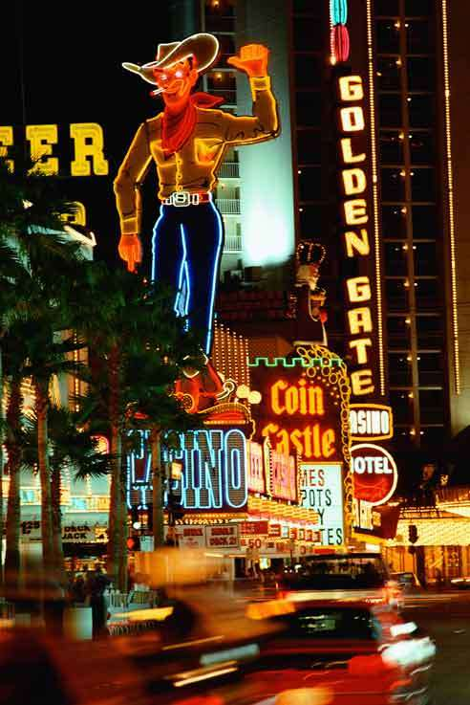
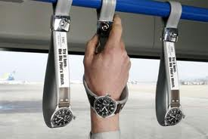


Slide 52


